Slide 1
11. Biologinen ja kognitiivinen kehitys nuoruudessa

Slide 2
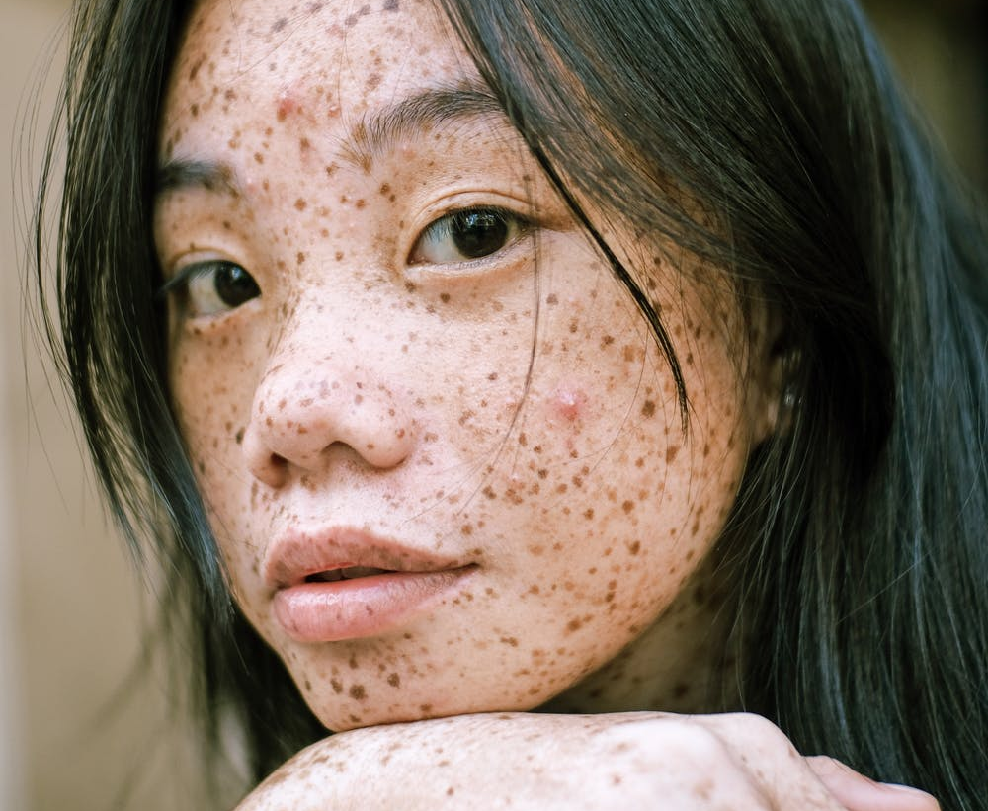
Nuoruus ikäkautena
Nuoruus (12-25 v): siirtymäkausi lapsuudesta aikuisuuteen, alkaa puberteetista
puberteetti: biologinen murrosikä → fyysinen kasvu ja sukukypsyyden saavuttaminen
varhaisnuoruus n. 12-15 v
keskinuoruus n. 15-18 v
myöhäisnuoruus n. 18-25 v
Yksilölliset vaihtelut suuria psykologisessa kehityksessä nuoresta aikuiseksi
Yhteiskunta ja kulttuuri vaikuttavat nuoruusiän pituuten

Slide 3
Keskeisiä kehitystehtäviä nuoruudessa
Uudenlaisen kehonkuvan omaksuminen
Minuuden ja minäkäsityksen kehittyminen
Yhteneväisen ja suhteellisen pysyvän identiteetin etsiminen ja siihen sitoutuminen
Nuoruusikään sopivien säätely-, ajattelu- ja tunnetaitojen saavuttaminen
Itsenäiseen elämään valmistautuminen
Uudenlaisen suhteen muodostaminen vanhempiin
Vertaissuhteiden syveneminen ja niiden merkityksen muuttuminen

Slide 4
Puberteetti ja muuttuva kehonkuva
Puberteetti: 9-14 v iässä alkava fyysinen kehitys, jonka myötä yksilö tulee sukukypsäksi
Voimistunut hormonitoiminta jatkuu pitkään aikuisikään saakka
Fyysiset erot kehityksessä nuorten kesken suuria
Keskeinen kehityksen haaste työstää muuttuvaa suhdetta omaan kehoon → kehonkuvan rakentaminen
Kehonkuva: kuvaa yksilön asennetta ja tyytyväisyyttä omaa kehoaan kohtaan

Slide 5
Kauneusihanteet ja kehonkuva
Kauneusihanteet: käsitykset siitä, miltä olisi ihanteellista näyttää ja mikä on tavoittelemisen arvoista
vaihtelua eri kulttuurien ja aikakausien välillä
vaikuttavat yksilöiden kehonkuvaan
Myönteisen kehonkuvan kehittyminen:
tärkeää, että ympäristö tukee realistiseen kehonkuvaan liittyvää kuvastoa ja ajattelua
kehopositiivisuus lisää myönteistä suhtautumista omaan ulkonäköön
Oman kehon vertailu mediassa nähtyihin ihannevartaloihin voi aiheuttaa riittämättömyyden tunnetta ja vahvistaa kielteistä kehonkuvaa
© SANOMA PRO, TEKIJÄT ● MIELI 2 KEHITTYVÄ IHMINEN​, KUVAT: PEXELS

Slide 6
Aivojen kehitys ja säätelytaidot
Aivojen yhteyksien kehitysvaihe: vähän käytettyjä yhteyksiä karsitaan ja paljon käytettyjä yhteyksiä tehostetaan
Otsalohkojen etuosien hermoverkkojen kehittyminen
aiempaa paremmat valmiudet ajatteluun ja oman toiminnan säätelyyn
mahdollistaa itseohjautuvamman ja vastuullisemman toiminnan
Limbisen järjestelmän nopeampi kypsyminen suhteessa otsalohkojen kehitykseen voi lisätä impulsiivisuutta
Mielihyväjärjestelmä aktivoituu mielihyvää tuottavissa tilanteissa herkästi
lisää palkkiohakuista käyttäytymistä

Slide 7
Itsesäätelyn kehittyminen
Itsesäätelytaidot paranevat
mahdollistaa itseohjautuvamman työskentelyn
Toiminnaohjaukseen aiempaa paremmat valmiudet
omien toimintojen suunnittelua, toteuttamista ja arviointia
© SANOMA PRO, TEKIJÄT ● MIELI 2 KEHITTYVÄ IHMINEN, KUVA: PEXELS​

Slide 8
Ajattelun tyypillisiä piirteitä nuoruudessa
Abstrakti ja looginen ajattelu kehittyy
mahdollistaa entistä monimutkaisemman ajattelun
esim. Kyky tarkastella asioita eri näkökulmista ja ymmärtää syy-seuraussuhteita
Maailmankuva ja elämänkatsomus jäsentyvät
käsitykset ja tulkinnat ympäröivästä maailmasta ja minkälainen ihminen itse haluaa olla sen osana
Mustavalkoinen ajattelu
ajattelua, joka yksinkertaistaa monimutkaisen todellisuuden kahdeksi vastakkaiseksi kannaksi
© SANOMA PRO, TEKIJÄT ● MIELI 2 KEHITTYVÄ IHMINEN, KUVA: PEXELS​

Slide 9
Metakognitio ja itsetietoisuus
Metakognitio: tietoisuus omista tiedonkäsittelyprosesseista
nuoruudessa entistä paremmat valmiudet hahmottaa omaa ajattelua, arvioida omia mahdollisuuksia käsitellä tietoa sekä omaksua uusia ja tehokkaampia tapoja käyttää omia kognitiivisia kykyjä
Itsetietoisuuden lisääntyminen
egosentrisyys: taipumus ajatella runsaasti itseään ja sitä, mitä muut ihmiset itsestä ajattelevat
voi johtaa lisääntyneeseen itsekritiikkiin

